Slide 1





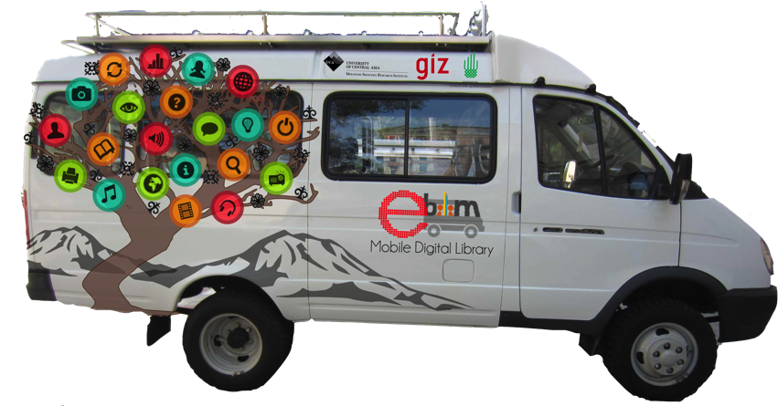

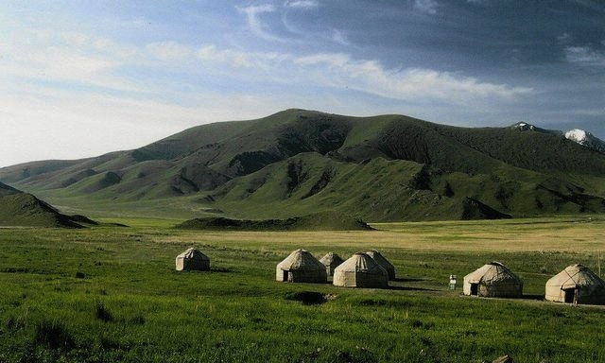
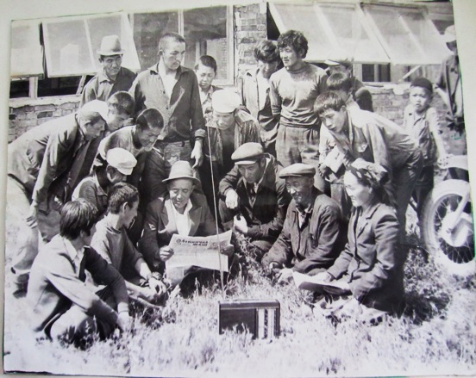
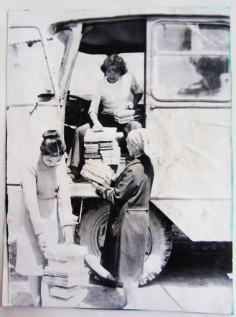
Мобильная Цифровая Библиотека
Пилотный проект в Нарынской Области
Сотрудничество между
УЦА, GIZ и MSDSP KG
Aline Rosset, 03.10.2013

Slide 2
1. Структура проекта
Финансирование проекта: Фонд гражданского общества GIZ
Партнеры по реализации: MSRI (УЦА) и MSDSP
Пилотный проект, финансируется на один год
Пилотные районы: Ак-Талаа и Нарын
Команда:
  Управление проектом в Бишкеке: 2 сотрудника
  Реализация проекта в Нарыне: 2 сотрудника (координатор + водитель)
  Поддержка со стороны консультантов и партнеров

Slide 3

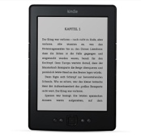
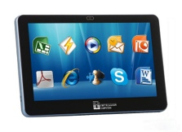
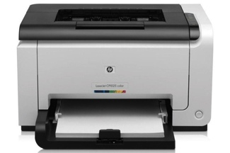



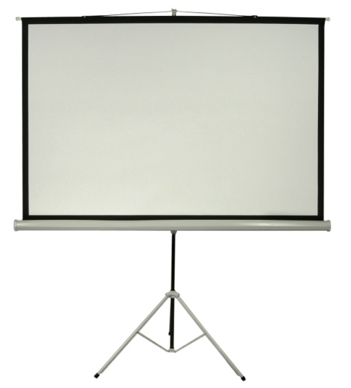
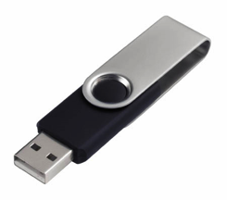
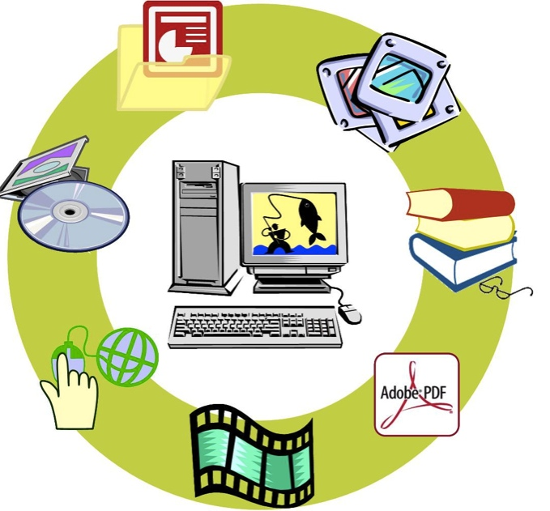
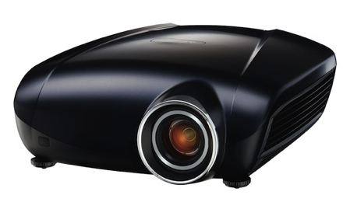
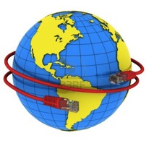
2. Установка платформы

Slide 4

3. Цель проекта
НПО,
Доноры,
Правит.и мест.организации,
Исследователи
Горные сообщества
Содействовать улучшению информационных потоков
между различными партнерами участвующими в проекте
и горными сообществами

Slide 5
3. Цель проекта
Разработка и тестирование инструмента для распространения информации.
Проверка использования МЦБ как способ определения нехватки информации и знания.
Проверка использования МЦБ как “канал обратной связи” для проведения опросов, исследований, мониторингов.
Основываясь на опыте пилотного проекта, разработать документацию практического опыта и рекомендаций для дальнейшего развития и продолжения проекта.

Slide 6
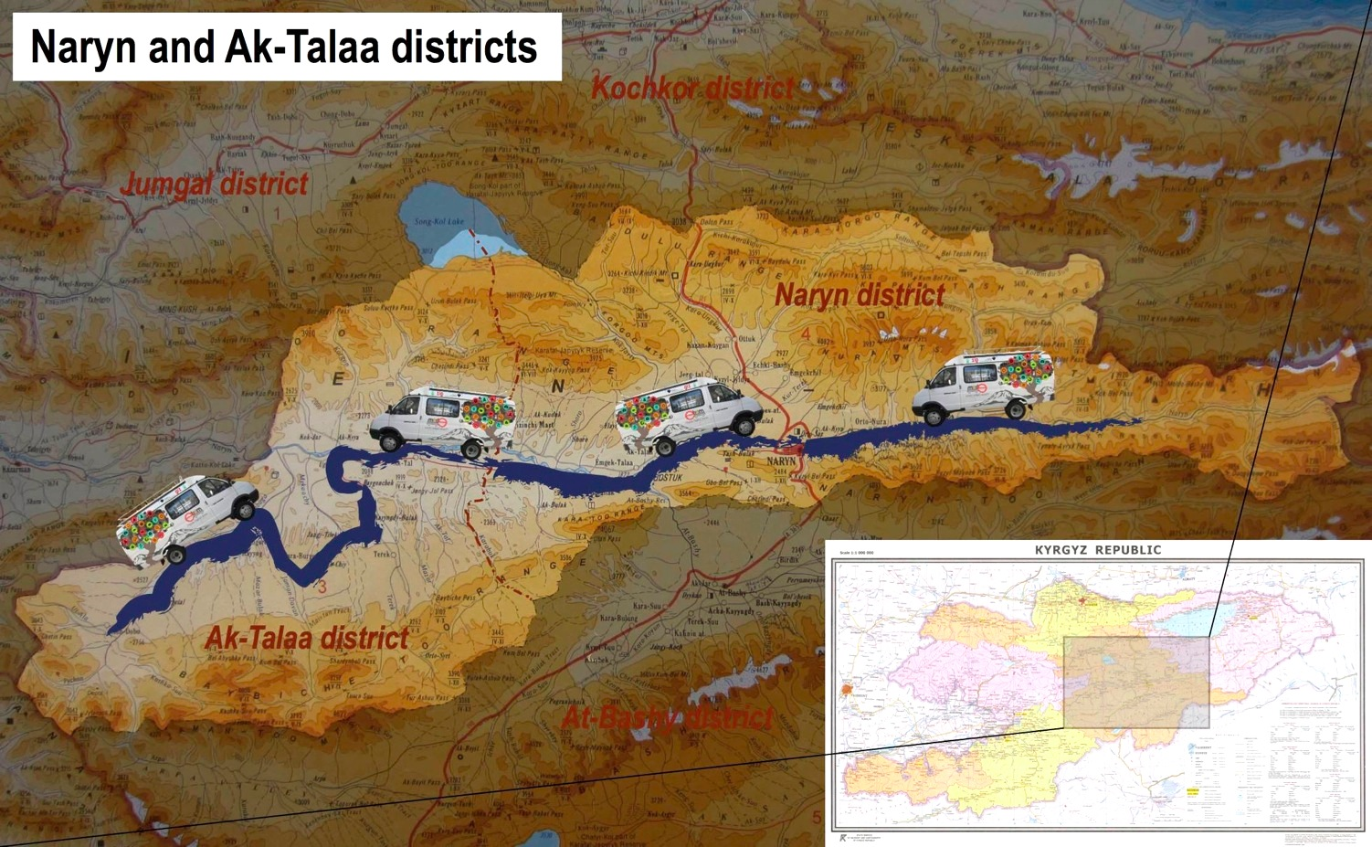
4. Пилотные районы

Slide 7
5. Доступные материалы
Веб-сайты и сети на кыргызском языке:
  bizdin.kg, literatura.kg
  Ассоциация "Библиотечно-информационный консорциум"
СМИ:
  Радио “Азаттык”: статьи, видео/аудио-подкасты,
  Газеты “Тенир-Тоо”, “Айыл Деми” и т.д.
Тематическая информация
  Сельское хозяйство, здоровье, пастбища, образование, законы, окружающая среда
Детям, школьникам и учителям
  Книги для детей (копии в электронном и печатном виде)
  Видео-уроки,
  Задачи, игры
  Аудио-рассказы и сказки

Slide 8
6. Планы на будущее
Предоставление информации о возможностях получения образования :
  Непрерывное образование
  Профессиональное образование, тренинги и курсы
  Стипендии и летние школы (КР и другие страны)
  Методические материалы для учителей
Предоставление информации о способах подачи на разные гранты
Предоставление информации о разных ассоциациях и сетях (маркетинг продуктов, лоббирование интересов и т.д.)
Сотрудничество с различными организациями для проведения консультаций и тренингов по конкретным темам востребованными пользователями МЦБ в селах
Возможность использования Интернета в будущем

Slide 9
7. Партнеры на местном уровне
Публичные библиотеки (на уровне сёл и районов)
Айыл Окмоту
Школы, молодежные организации, ассоциации женщин и т.д. в сёлах, где они заинтересованы в использовании предоставляемых МЦБ услуг

Slide 10


8. Как вы можете помочь?
Интересная информация которая может быть полезна для жителей Нарынской Области?
Разные инициативы или организации которые помогают распространять информацию?
Если есть вопросы или предложения, пожалуйста, обращайтесь.
Спасибо за внимание!
Пилотный проект eBilim
Университет Центральной Азии
Г.Бишкек, Ул.Токтогула 138
aline.rosset@ucentralasia.org
+996 770 822 630

